Slide 1

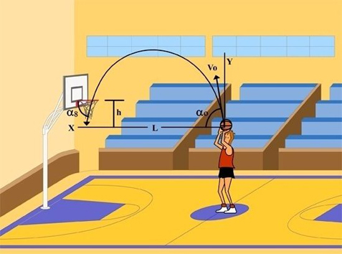
XI. MOVIMIENTOS EN UNA Y DOS DIMENSIONES

Slide 2
XI. MOVIMIENTOS EN UNA Y DOS DIMENSIONES
Índice
Descripción de los movimientos
Movimientos en una dimensión: movimientos rectilíneos
Movimientos en dos dimensiones: movimientos parabólicos
Movimientos circulares
2

Slide 3
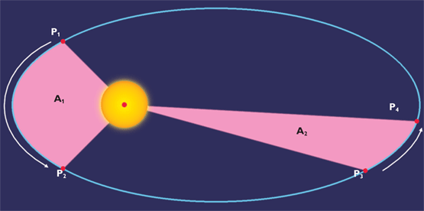
XI. MOVIMIENTOS EN UNA Y DOS DIMENSIONES
1 Descripción de los movimientos
La descripción física de un fenómeno, como el movimiento, se hace en términos de la constancia de una determinada magnitud.
Kepler encontró una regla en el movimiento planetario: “la constancia de la velocidad areolar”
3

Slide 4
XI. MOVIMIENTOS EN UNA Y DOS DIMENSIONES
1 Descripción de los movimientos
1.1. Las ecuaciones de movimiento de los cuerpos
Las ecuaciones del movimiento permiten conocer los valores de las magnitudes cinemáticas en función del tiempo.
Para determinar el estado de movimiento de un cuerpo será preciso conocer:
• La posición
• La velocidad
• La aceleración
El procedimiento general para estudiar un movimiento es:
1. Determinar la magnitud que permanece constante.
2. A partir de la expresión matemática de dicha magnitud se deduce el resto.
4

Slide 5
XI. MOVIMIENTOS EN UNA Y DOS DIMENSIONES
1 Descripción de los movimientos
EJERCICIO 1
Un cuerpo se mueve en la dirección X con una velocidad constante de valor 6 m/s. Deduce como varía su posición en función del tiempo. Si la posición inicial es cero, ¿cuál será su ecuación de la posición?
EJERCICIO 2
Un cuerpo que se desplaza en línea recta está sometido a una aceleración que vale 0,6 m/s² en la dirección y sentido del movimiento.
¿Qué ecuaciones son necesarias para describir el movimiento?
¿Cuál es la ecuación de la velocidad si partió del reposo?
¿Cuál es su ecuación de velocidad si su velocidad inicial era de 5 m/s?
5

Slide 6
XI. MOVIMIENTOS EN UNA Y DOS DIMENSIONES
1 Descripción de los movimientos
1.2. Las gráficas del movimiento
Las gráficas que representan el movimiento son:
Posición-tiempo
Velocidad-tiempo
Aceleración-tiempo
6

Slide 7
XI. MOVIMIENTOS EN UNA Y DOS DIMENSIONES
1 Descripción de los movimientos
EJERCICIO 3
La ecuación de posición de un cuerpo que se desplaza a lo largo de una recta viene dada por la expresión: x = 80 – 3t² m.
Determina sus ecuaciones de velocidad y aceleración en función del tiempo. ¿Qué significado físico tienen los signos de la velocidad y la aceleración?
Calcula, en intervalos de 0,5 s y durante los cinco primeros segundos, los valores de suposición y velocidad.
Representa, en el intervalo indicado, las gráficas x-t, v-t y a-t.
EJERCICIO 4
Un cuerpo se desplaza a lo largo de una recta con una aceleración constante de +8,8 m/s². Representa su gráfica v-t en los 10 primeros segundos si partió con una velocidad inicial de –2 m/s. Determina posteriormente la ecuación de la velocidad en función del tiempo. ¿En qué instante se hace cero su velocidad? ¿Vuelve a ser cero en algún otro instante?
7

Slide 8
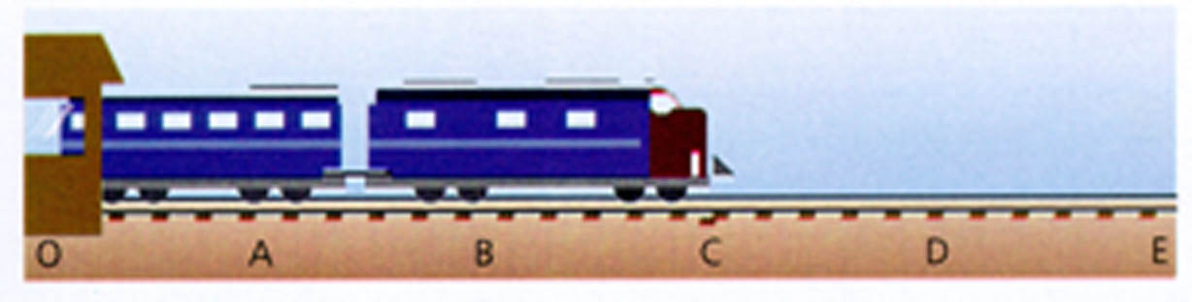
XI. MOVIMIENTOS EN UNA Y DOS DIMENSIONES
2 Movimientos en una dimensión: rectilíneos
Un movimiento es rectilíneo cuando solo varía una coordenada de la posición.
Para describirlos solo se usa la coordenada que varía.
Para indicar el sentido se usan los signos (+) o (-) respecto al sistema de referencia elegido que debe indicarse en cada caso.
2.1. Movimiento rectilíneo y uniforme (MRU)
Es aquél que transcurre con velocidad constante
La constancia de la velocidad implica constancia en su módulo, dirección y sentido.
La constancia del módulo implica que el móvil recorre la misma distancia en intervalos de tiempo iguales.
8

Slide 9
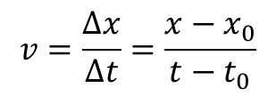



XI. MOVIMIENTOS EN UNA Y DOS DIMENSIONES
2 Movimientos en una dimensión: rectilíneos
2.1. Movimiento rectilíneo y uniforme (MRU)
Ecuación del movimiento rectilíneo y uniforme
Al ser constante la velocidad, no existe aceleración, así pues, la única ecuación del MRU es la de posición.
La velocidad media es en todo momento igual a la instantánea:
Despejado, obtenemos:
En general:
Tomando t₀ = 0:
$$v=\frac{∆x}{∆t}=\frac{x−x_{0}}{t−t_{0}}$$
$$x=x_{0}+v(t−t_{0})$$
$$x=x_{0}±v(t−t_{0})$$
$$x=x_{0}±vt$$
9

Slide 10
XI. MOVIMIENTOS EN UNA Y DOS DIMENSIONES
2 Movimientos en una dimensión: rectilíneos
EJERCICIO 5
¿Cuánto tarda la luz del Sol en llegar a nosotros teniendo en cuenta que esta estrella se halla a una distancia media de la Tierra de 149 600 000 km y que la luz se propaga aproximadamente a 3·10⁸ ms?
EJERCICIO 6
Dos vehículos (A y B) inician simultáneamente un viaje en la misma dirección y sentido. El vehículo A, con una velocidad de 80 km/h, parte de una localidad que se halla a 30 km del vehículo B, que se desplaza a 110 km/h.
¿Cuánto tiempo transcurrirá hasta que el segundo vehículo dé alcance al primero?
¿Qué distancia habrá recorrido el vehículo A en el momento del encuentro? ¿Y el vehículo b?
10

Slide 11
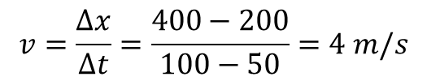
XI. MOVIMIENTOS EN UNA Y DOS DIMENSIONES
2 Movimientos en una dimensión: rectilíneos
2.1. Movimiento rectilíneo y uniforme (MRU)
Gráficas del movimiento uniforme rectilíneo
La velocidad vale:
t (s) | 50 | 100 | 150 | 200 | 250
x (m) | 200 | 400 | 600 | 800 | 1000
$$v=\frac{∆x}{∆t}=\frac{400−200}{100−50}=4 m/s$$
11

Slide 12

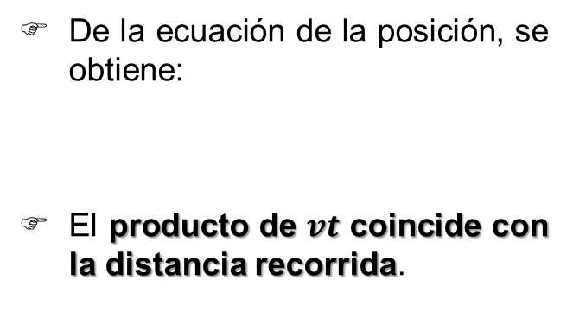
XI. MOVIMIENTOS EN UNA Y DOS DIMENSIONES
2 Movimientos en una dimensión: rectilíneos
2.1. Movimiento rectilíneo y uniforme (MRU)
Gráficas del movimiento uniforme rectilíneo
Significado de la gráfica velocidad-tiempo
De la ecuación de la posición, se obtiene:
El producto de $vt$ coincide con la distancia recorrida.
$$x−x_{0}=∆x=vt$$
12

Slide 13
XI. MOVIMIENTOS EN UNA Y DOS DIMENSIONES
2 Movimientos en una dimensión: rectilíneos
EJERCICIO 7
Las ecuaciones de movimiento de dos móviles A y B son x_{A} = 5t y x_{B} = 140 – 2t (ambas en m). Determina:
¿Qué distancia les separa inicialmente?
¿En qué sentidos relativos se mueven uno respecto al otro?
¿En qué instante se cruzan?
Representa ambos movimientos en una misma gráfica x-t.
EJERCICIO 8
Dos vehículos (A y B) parten uno al encuentro del otro desde dos localidades que distan entre sí 400 km. El vehículo A viaja a 100 km/h, mientras que el B, que se pone en marcha un cuarto de hora después, lo hace a 120 km/h.
¿Cuánto tiempo pasa desde que partió A hasta que se produce el encuentro?
¿Qué distancia ha recorrido este vehículo?
Representan en una misma gráfica x-t el movimiento de ambos vehículos.
13

Slide 14
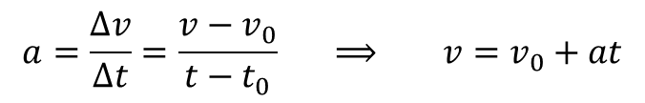

XI. MOVIMIENTOS EN UNA Y DOS DIMENSIONES
2 Movimientos en una dimensión: rectilíneos
2.2. Movimiento rectilíneo con aceleración constante (MRUA)
La velocidad aumentan o disminuye en la misma cantidad en intervalos de tiempo iguales
El hecho de que la velocidad varíe en el transcurso del movimiento hace que la descripción requiera dos ecuaciones: una para le velocidad y otra para la posición.
Ecuación de la velocidad
La aceleración media es en todo momento igual a la instantánea:
En general:
$$a=\frac{∆v}{∆t}=\frac{v−v_{0}}{t−t_{0}} ⟹ v=v_{0}+at$$
$$v=v_{0}±at$$
14

Slide 15

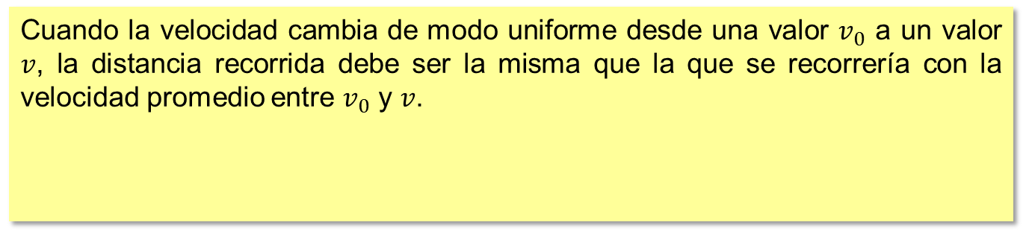
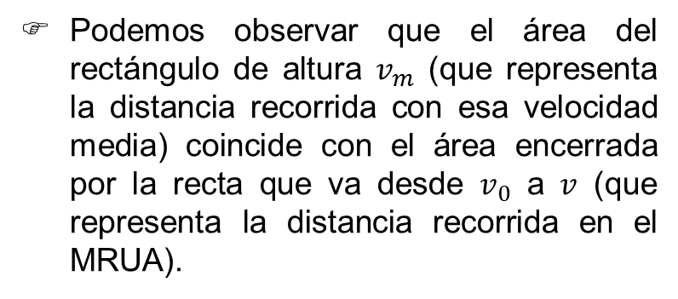



XI. MOVIMIENTOS EN UNA Y DOS DIMENSIONES
2 Movimientos en una dimensión: rectilíneos
2.2. Movimiento rectilíneo con aceleración constante (MRUA)
Ecuación de la posición
Teorema de la velocidad media (teorema de Merton)
Cuando la velocidad cambia de modo uniforme desde una valor $v_{0}$ a un valor $v$, la distancia recorrida debe ser la misma que la que se recorrería con la velocidad promedio entre $v_{0}$ y $v$.
$$v_{m}=\frac{v_{0}+v}{2}$$
$$v$$
☞ Podemos observar que el área del rectángulo de altura $v_{m}$ (que representa la distancia recorrida con esa velocidad media) coincide con el área encerrada por la recta que va desde $v_{0}$ a $v$ (que representa la distancia recorrida en el MRUA).
$$v_{m}=\frac{v_{0}+v}{2}$$
$$v_{0}$$
15

Slide 16
XI. MOVIMIENTOS EN UNA Y DOS DIMENSIONES
2 Movimientos en una dimensión: rectilíneos
EJERCICIO 9
Un esquiador de saltos desciende con aceleración constante, de modo que duplica su velocidad de 10 m/s a 20 m/s en 3 s. Determina gráficamente la distancia recorrida en ese intervalo de tiempo.
16

Slide 17
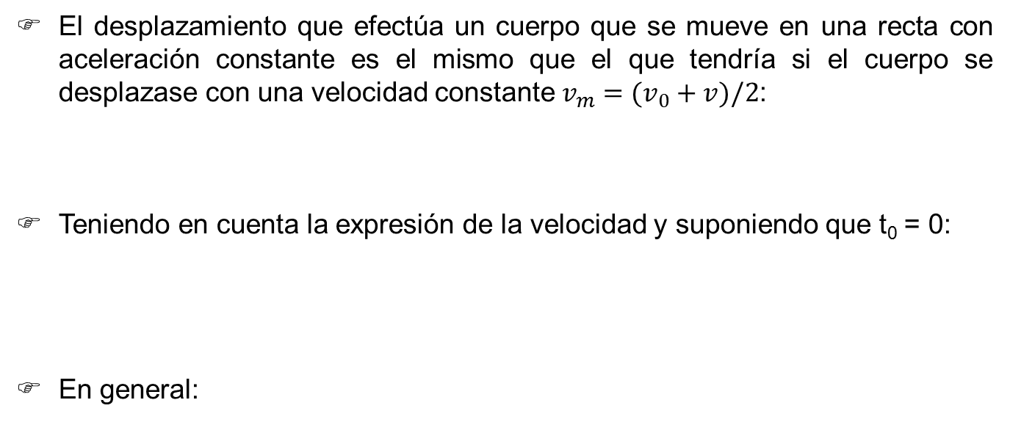
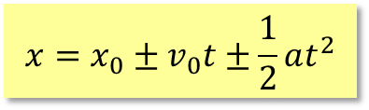
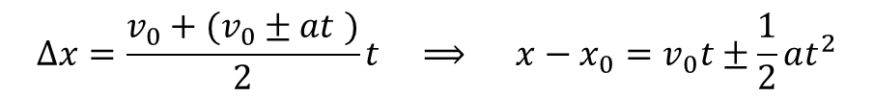

XI. MOVIMIENTOS EN UNA Y DOS DIMENSIONES
2 Movimientos en una dimensión: rectilíneos
2.2. Movimiento rectilíneo con aceleración constante (MRUA)
Ecuación de la posición
El desplazamiento que efectúa un cuerpo que se mueve en una recta con aceleración constante es el mismo que el que tendría si el cuerpo se desplazase con una velocidad constante $v_{m}=(v_{0}+v)/2$:
Teniendo en cuenta la expresión de la velocidad y suponiendo que t₀ = 0:
En general:
$$∆x=v_{m}∆t=\frac{v_{0}+v}{2}∆t$$
$$∆x=\frac{v_{0}+(v_{0}±at )}{2}t ⟹ x−x_{0}=v_{0}t±\frac{1}{2}at^{2}$$
$$x=x_{0}±v_{0}t±\frac{1}{2}at^{2}$$
17

Slide 18
XI. MOVIMIENTOS EN UNA Y DOS DIMENSIONES
2 Movimientos en una dimensión: rectilíneos
EJERCICIO 10
La nave transbordadora Discovery lleva una velocidad de 720 km/h en el momento del aterrizaje. Cuando entra en contacto con el suelo, despliega los paracaídas de frenado, que, junto con los propios frenos de la nave, hacen que esta se detenga totalmente en 20 s.
¿Cuál ha sido la aceleración, suponiéndola constante, de frenado?
¿Qué distancia ha recorrido la nave durante el frenado?
EJERCICIO 11
Un tiesto cae sobre un viandante desde el balcón de un quinto piso que está a 13 m. ¿De cuánto tiempo dispone la persona en cuestión para evitar el golpe, si su estatura es de 1,75 m?
18

Slide 19

XI. MOVIMIENTOS EN UNA Y DOS DIMENSIONES
2 Movimientos en una dimensión: rectilíneos
2.2. Movimiento rectilíneo con aceleración constante (MRUA)
Gráficas del movimiento
t (s) | 0 | 1 | 2 | 3 | 4
x (m) | 0 | 0,25 | 1 | 2,25 | 4
☞ Si x₀ = 0, v₀ = 0 y a = 0,5 m/s²:
$$v=0,5t$$
19

Slide 20
XI. MOVIMIENTOS EN UNA Y DOS DIMENSIONES
2 Movimientos en una dimensión: rectilíneos
EJERCICIO 12
Construye la gráfica x-t correspondiente a la ecuación x = x0 – ½ at² durante los 10 primeros segundos, sabiendo que x₀ = 200 m y a = 2 m/s². A continuación, determina en qué tiempo x = 0.
20

Slide 21
XI. MOVIMIENTOS EN UNA Y DOS DIMENSIONES
2 Movimientos en una dimensión: rectilíneos
2.3. Movimiento rectilíneo con aceleración constante en la naturaleza
La “caída libre” de los cuerpos
Galileo llegó a la siguiente conclusión:
La Tierra confiere a los cuerpos en su superficie o en sus cercanías una aceleración constante cuyo valor aproximado es de 9,8 m/s² (g), dirigida hacia el centro de la Tierra.
La “caída libre” consiste en abandonar un cuerpo a una cierta altura solamente sometido a la acción de la gravedad.
Todos los cuerpos, independientemente de su masa, caen con la misma aceleración, si despreciamos el rozamiento con el aire.
21

Slide 22
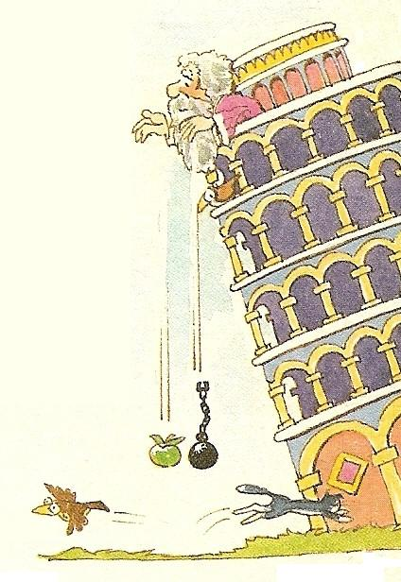
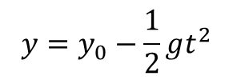





XI. MOVIMIENTOS EN UNA Y DOS DIMENSIONES
2 Movimientos en una dimensión: rectilíneos
2.3. Movimiento rectilíneo con aceleración constante en la naturaleza
La “caída libre” de los cuerpos
Ecuaciones de la “caída libre”
Para un observador situado en el suelo:
• Ecuación de la posición:
• Ecuación de la velocidad:
$$y=y_{0}−\frac{1}{2}gt^{2}$$
$${\vec{y}}_{0}$$
$$v=−gt$$
$$\vec{g}$$
$$\vec{y}$$
$$\vec{v}$$
22

Slide 23
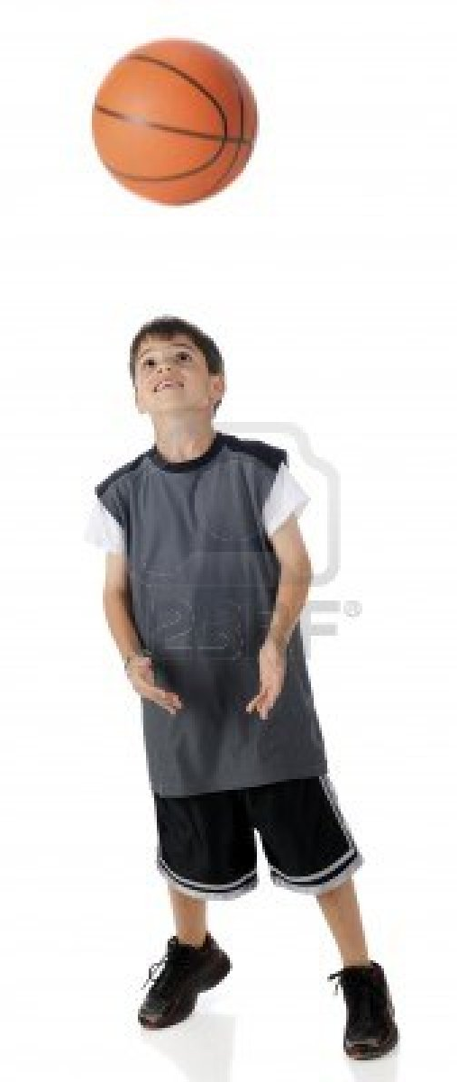




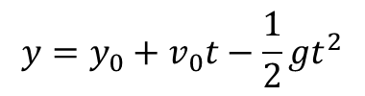

XI. MOVIMIENTOS EN UNA Y DOS DIMENSIONES
2 Movimientos en una dimensión: rectilíneos
2.3. Movimiento rectilíneo con aceleración constante en la naturaleza
Lanzamiento vertical hacia arriba
Para un observador situado en el suelo:
• Ecuación de la posición:
• Ecuación de la velocidad:
$$\vec{g}$$
$$y=y_{0}+v_{0}t−\frac{1}{2}gt^{2}$$
$$\vec{y}$$
$${\vec{v}}_{0}$$
$$v=v_{0}−gt$$
$${\vec{y}}_{0}$$
23

Slide 24
XI. MOVIMIENTOS EN UNA Y DOS DIMENSIONES
2 Movimientos en una dimensión: rectilíneos
EJERCICIO 13
En un campeonato de salta de palanca, uno de los participantes se deja caer a la piscina desde la postura inicial de pino. Si la plataforma está a 10 m de altura:
De cuánto tiempo dispone para ejecutar las piruetas?
¿Con qué velocidad entrará en el agua?
EJERCICIO 14
Si das una patada a un balón a 1 m de altura del suelo, este sale despedido verticalmente. Al cabo de 5 s el balón llega al suelo. Calcula:
¿Cuál fue la velocidad con que salió disparado el balón?
¿Hasta que altura asciende?
¿Al cabo de cuanto tiempo vuelve a pasar por la altura inicial de 1m?
24

Slide 25
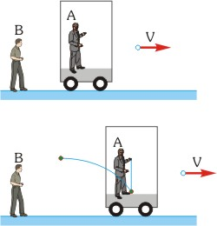
XI. MOVIMIENTOS EN UNA Y DOS DIMENSIONES
3 Movimientos en dos dimensiones
¿Movimiento curvilíneo o rectilíneo?
☞ El observador A, al dejar caer una piedra, verá que este describe un movimiento vertical de caída libre.
☞ El observador B verá que inicialmente la piedra posee una velocidad inicial V de dirección horizontal y, debido a esto, este describirá durante su caída un movimiento parabólico de caída libre.
Los movimientos parabólicos pueden ser tratados como una composición de dos movimientos rectilíneos: uno horizontal (MRU) y otro vertical con aceleración constante (MRUA).
25

Slide 26
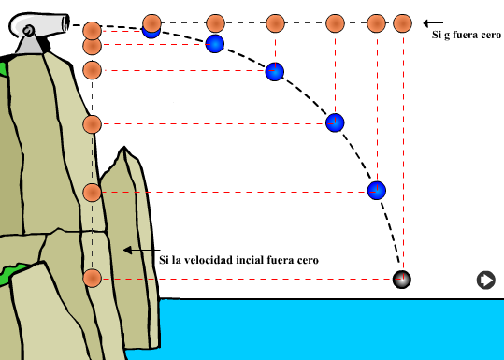
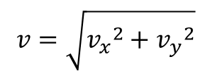


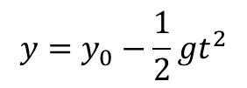

XI. MOVIMIENTOS EN UNA Y DOS DIMENSIONES
3 Movimientos en dos dimensiones
3.1. Lanzamiento horizontal
si g fuera cero
En el movimiento del objeto varían dos coordenadas de la posición:
Igualmente, la velocidad se podrá conocer:
$$x=v_{0}t$$
$$y=y_{0}−\frac{1}{2}gt^{2}$$
si la velocidad inicial fuera cero
$$v_{x}=v_{0}$$
$$v_{y}=−gt$$
El valor de la velocidad en cualquier instante:
$$v=\sqrt{{v_{x}}^{2}+{v_{y}}^{2}}$$
26

Slide 27
XI. MOVIMIENTOS EN UNA Y DOS DIMENSIONES
3 Movimientos en dos dimensiones
EJERCICIO 15
Establece la ecuación de la trayectoria del lanzamiento horizontal que permita conocer y en función de x o viceversa. ¿Se trata de la ecuación de una parábola?
EJERCICIO 16
Una pelota de tenis es sacada horizontalmente desde 2,20 m de altura a una velocidad de 140 km/h. ¿A qué distancia horizontal caerá? ¿Qué velocidad llevará al tocar el suelo?
27

Slide 28
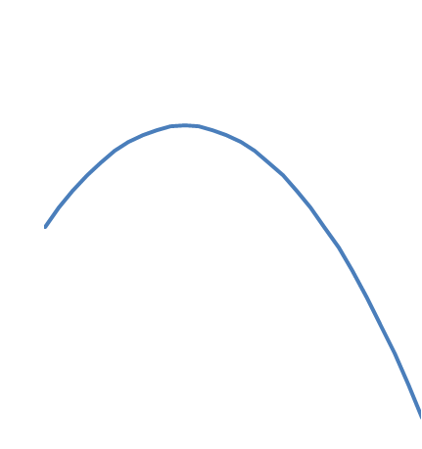



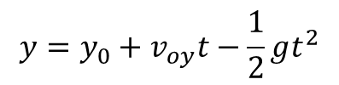



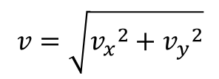




XI. MOVIMIENTOS EN UNA Y DOS DIMENSIONES
3 Movimientos en dos dimensiones
3.2. Tiro oblicuo
$$y$$
Las coordenadas de la posición:
Igualmente, la velocidad se podrá conocer:
$${\vec{v}}_{0}$$
$$x=v_{0x}t$$
$$v_{0y}$$
$$y=y_{0}+v_{oy}t−\frac{1}{2}gt^{2}$$
$$α$$
$$v_{0x}$$
$$y_{0}$$
$$v_{x}=v_{0x}$$
$$x$$
$$v_{y}=v_{0y}−gt$$
El valor de la velocidad en cualquier instante:
$$v=\sqrt{{v_{x}}^{2}+{v_{y}}^{2}}$$
28

Slide 29
XI. MOVIMIENTOS EN UNA Y DOS DIMENSIONES
3 Movimientos en dos dimensiones
EJERCICIO 17
La aceleración lunar es unas seis veces menor que la terrestre. En una de las misiones Apolo, un astronauta dedicó parte del tiempo a jugar al golf. Si con un golpe comunicó a la pelota una velocidad de 7 m/s con un ángulo de elevación de 40º, ¿a qué distancia cayó la bola?
EJERCICIO 18
Para superar los 2,30 m de altura, un atleta salta con una velocidad de 5,1 m/s y un ángulo de 75º. Si su centro de gravedad está a 1,1 m del suelo, ¿se dan las condiciones para que pueda batir la marca?
29

Slide 30
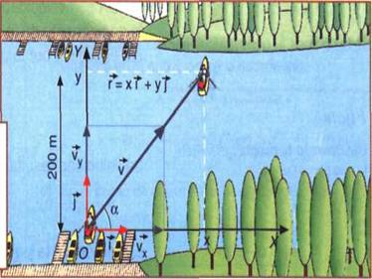



XI. MOVIMIENTOS EN UNA Y DOS DIMENSIONES
3 Movimientos en dos dimensiones
3.3. Superposición de movimientos uniformes
Se trata de la composición de dos movimientos rectilíneos uniformes perpendiculares:
La velocidad de la barca será:
$$x=v_{x}t$$
$$y=v_{y}t$$
$$\vec{v}=v_{x}\hat{i}+v_{y}\hat{j}$$
El módulo de la velocidad de la barca será:
$$v=\sqrt{{v_{x}}^{2}+{v_{y}}^{2}}$$
30

Slide 31
XI. MOVIMIENTOS EN UNA Y DOS DIMENSIONES
3 Movimientos en dos dimensiones
EJERCICIO 19
Una lancha trata de cruzar perpendicularmente un río de 100 m de ancho moviéndose con una velocidad constante en esa dirección de 8 m/s. Si la corriente del río lleva una velocidad de 12 m/s hacia la izquierda, ¿a qué distancia del punto de deseado se encontrará la embarcación al llegar a la otra orilla? ¿Qué distancia habrá recorrido en realidad?
EJERCICIO 20
Una trainera avanza a contracorriente, mientras que un observador en reposo situado en la orilla mide su velocidad neta: 32 km/h. Sabemos que la velocidad de la corriente es de 8 km/h.
¿A qué velocidad avanzaría la trainera en aguas reposadas?
¿Qué velocidad neta medirá el observador de la orilla si la trainera avanzara a favor de la corriente?
31

Slide 32
XI. MOVIMIENTOS EN UNA Y DOS DIMENSIONES
3 Movimientos en dos dimensiones
3.3. Superposición de movimientos uniformes
32

Slide 33
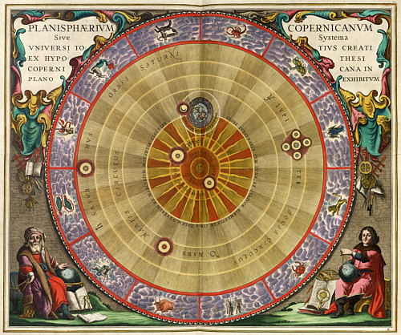

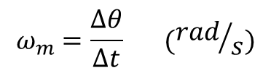
XI. MOVIMIENTOS EN UNA Y DOS DIMENSIONES
4 Movimientos circulares
4.1. El movimiento circular uniforme
El movimiento circular uniforme (MCU) es un movimiento acelerado, dotado únicamente de aceleración centrípeta.
Δs
Δθ
r
En el modelo heliocéntrico, los planetas se mueven en círculos alrededor del Sol
☞ Se define la velocidad angular media como la rapidez con que varía el ángulo descrito:
$$ω_{m}=\frac{∆θ}{∆t} ({rad}/s)$$
33

Slide 34
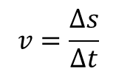
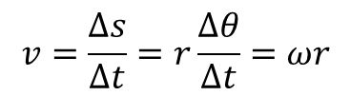

XI. MOVIMIENTOS EN UNA Y DOS DIMENSIONES
4 Movimientos circulares
4.1. El movimiento circular uniforme
Relación entre velocidad angular y lineal
☞ Es evidente que debe existir una relación entre la velocidad lineal y la velocidad angular.
☞ Según la figura:
Δs
Δθ
$$v=\frac{Δs}{Δt}$$
r
Dado que, si el ángulo está expresado en radianes, se cumple:
$$∆s=R∆θ$$
☞ De este modo:
$$v=\frac{Δs}{Δt}=r\frac{Δθ}{Δt}=ωr$$
El movimiento circular uniforme es aquel cuya trayectoria es una circunferencia y que transcurre con velocidad angular constante.
34

Slide 35






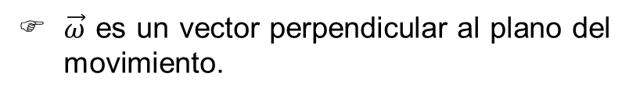
XI. MOVIMIENTOS EN UNA Y DOS DIMENSIONES
4 Movimientos circulares
4.1. El movimiento circular uniforme
Relación entre velocidad angular y lineal
☞ ¿Podría ser ω una magnitud escalar?
$$\vec{ω}$$
$$v=ωr$$
$v$ es perpendicular al radio $R$, luego:
$$\vec{r}$$
$$\vec{v}=\vec{ω}×\vec{r}$$
$$\vec{v}$$
☞ $\vec{ω}$ es un vector perpendicular al plano del movimiento.
35

Slide 36

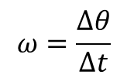



XI. MOVIMIENTOS EN UNA Y DOS DIMENSIONES
4 Movimientos circulares
4.1. El movimiento circular uniforme
Ecuación del movimiento uniforme
Al ser constante la velocidad angular, hay que determinar el ángulo descrito en función del tiempo:
$$ω=\frac{∆θ}{∆t}$$
$$∆θ=ω∆t ⟹ θ−θ_{0}=ω(t−t_{0})$$
$$θ=θ_{0}+ωt$$
En general:
Equivalente a:
$$θ=θ_{0}±ωt$$
$$v=ωr$$
$$s=s_{0}±vt$$
36

Slide 37
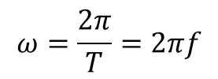
XI. MOVIMIENTOS EN UNA Y DOS DIMENSIONES
4 Movimientos circulares
4.1. El movimiento circular uniforme
Carácter periódico del MCU
Dado que la posición en un MCU se repite cada cierto tiempo, también se puede estudiar en función de magnitudes periódicas:
Si consideramos el ángulo descrito en una vuelta (2π) y el tiempo que tarda en describirlo (T):
El período (T) es el tiempo que tarda el cuerpo en dar una vuelta completa. Se mide en segundos.
La frecuencia (f) es el número de vueltas por unidad de tiempo. Su unidad es el s⁻¹ y se denomina herzio (Hz).
$$ω=\frac{2π}{T}=2πf$$
EJERCICIO 21
Un cuerpo efectúa 5 vueltas en 10 s. ¿Cuál es su período? ¿Y su frecuencia? ¿Qué relación guardan ambas magnitudes?
37

Slide 38
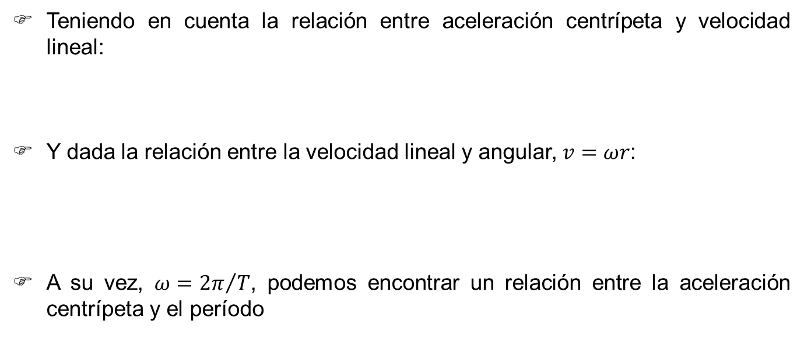

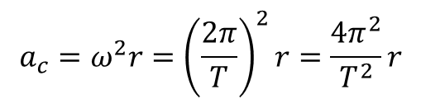
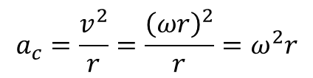
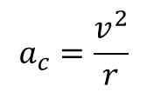
XI. MOVIMIENTOS EN UNA Y DOS DIMENSIONES
4 Movimientos circulares
4.1. El movimiento circular uniforme
La aceleración centrípeta en el MCU
Teniendo en cuenta la relación entre aceleración centrípeta y velocidad lineal:
Y dada la relación entre la velocidad lineal y angular, $v=ωr$:
A su vez, $ω={2π}/T$, podemos encontrar un relación entre la aceleración centrípeta y el período
$$a_{c}=\frac{v^{2}}{r}$$
$$a_{c}=\frac{v^{2}}{r}=\frac{{\left(ωr\right)}^{2}}{r}=ω^{2}r$$
$$a_{c}=ω^{2}r$$
$$a_{c}=ω^{2}r={\left(\frac{2π}{T}\right)}^{2}r=\frac{4π^{2}}{T^{2}}r$$
38

Slide 39
XI. MOVIMIENTOS EN UNA Y DOS DIMENSIONES
4 Movimientos circulares
EJERCICIO 22
Sabiendo que la Luna completa su órbita alrededor de la Tierra en 27,32 días y que su distancia media es de 384 000 km, ¿cuál es la aceleración centrípeta que actúa sobre este satélite?
EJERCICIO 23
La Tierra completa una vuelta alrededor del Sol en 365 días. Si la distancia media al Sol es de 149 000 000 km, calcula la velocidad angular orbital de la Tierra y su velocidad lineal.
39

Slide 40
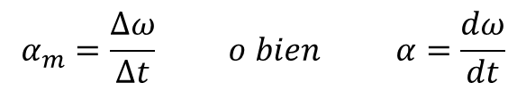
XI. MOVIMIENTOS EN UNA Y DOS DIMENSIONES
4 Movimientos circulares
4.2. El movimiento circular uniformemente acelerado
Cuando varía la velocidad angular de un cuerpo, se dice que está dorado de aceleración angular, α.
Se trata de una magnitud vectorial.
Si α es constante, se dice que el movimiento circular es uniformemente acelerado (MCUA).
La aceleración angular es la rapidez con que varía la velocidad angular:
La unidad de aceleración angular en el SI es el radián por segundo al cuadrado (rad/s²).
$$α_{m}=\frac{Δω}{Δt} o bien α=\frac{dω}{dt}$$
40

Slide 41
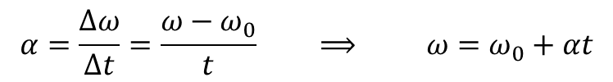
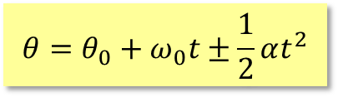

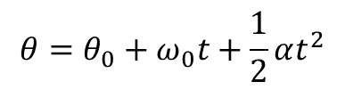
XI. MOVIMIENTOS EN UNA Y DOS DIMENSIONES
4 Movimientos circulares
4.2. El movimiento circular uniformemente acelerado
Ecuaciones del MCUA
☞ A partir de la definición de aceleración angular se puede obtener la velocidad angular en función del tiempo:
Es una expresión equivalente a la de MRUA.
De igual forma podemos obtener la expresión del ángulo descrito en función del tiempo:
En general:
$$α=\frac{∆ω}{∆t}=\frac{ω−ω_{0}}{t} ⟹ ω=ω_{0}+αt$$
$$θ=θ_{0}+ω_{0}t+\frac{1}{2}αt^{2}$$
$$θ=θ_{0}+ω_{0}t±\frac{1}{2}αt^{2}$$
$$ω=ω_{0}±αt$$
41

Slide 42
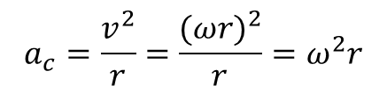
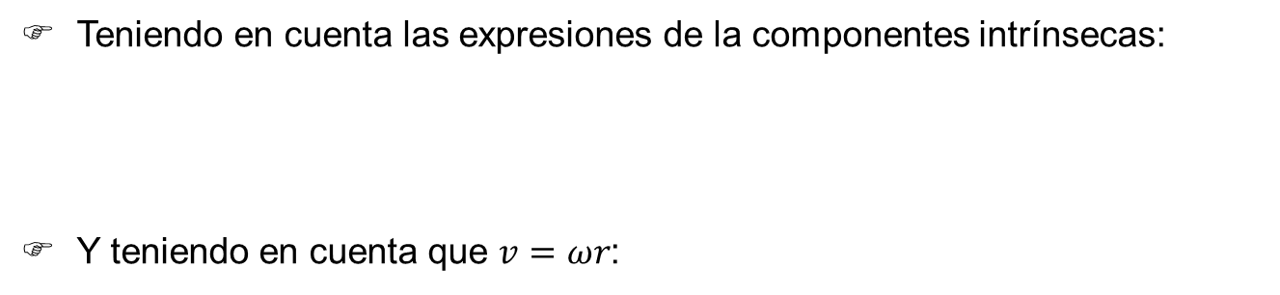

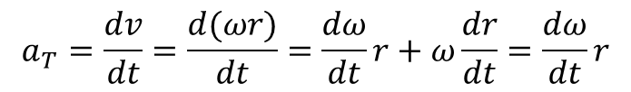
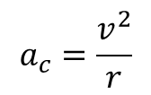
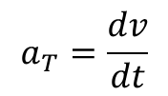

XI. MOVIMIENTOS EN UNA Y DOS DIMENSIONES
4 Movimientos circulares
4.2. El movimiento circular uniformemente acelerado
Componentes intrínsecas de la aceleración en un MCUA
Teniendo en cuenta las expresiones de la componentes intrínsecas:
Y teniendo en cuenta que $v=ωr$:
$$a_{T}=\frac{dv}{dt}$$
$$a_{c}=\frac{v^{2}}{r}$$
$$a_{T}=\frac{dv}{dt}=\frac{d(ωr)}{dt}=\frac{dω}{dt}r+ω\frac{dr}{dt}=\frac{dω}{dt}r$$
$$a_{T}=αr$$
$$a_{c}=\frac{v^{2}}{r}=\frac{{(ωr)}^{2}}{r}=ω^{2}r$$
$$a_{c}=ω^{2}r$$
42

Slide 43
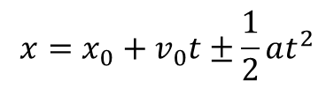


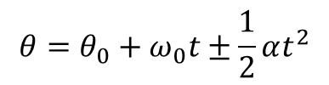


XI. MOVIMIENTOS EN UNA Y DOS DIMENSIONES
4 Movimientos circulares
4.2. El movimiento circular uniformemente acelerado
Equivalencias entre los movimientos rectilíneos y circulares
MOVIMIENTO UNIFORME
Rectilíneo | Circular
$$x=x_{0}±vt$$
$$θ=θ_{0}±ωt$$
MOVIMIENTO UNIFORMEMENTE ACELERADO
Rectilíneo | Circular
$$x=x_{0}+v_{0}t±\frac{1}{2}at^{2}$$
$$θ=θ_{0}+ω_{0}t±\frac{1}{2}αt^{2}$$
$$v=v_{0}±at$$
$$ω=ω_{0}±αt$$
43

